Slide 1
Тема 9. Основные этапы развития белорусской государственности

Slide 2
План изучения темы:
1. Формирование белорусской антропотерритории.
2. Белорусские земли в составе ВКЛ.
3. Белорусские земли в составе Речи Посполитой.
4. Белорусские земли в составе Российской империи.
5. Советский период истории идеологии белорусской государственности.
6. Современный этап истории белорусской государственности.

Slide 3
Предыстория Беларуси –формирование белорусской антропотерритории
Первый период в истории становления идеологии государственности на территории современной Беларуси связан с эпохой Киевской Руси (lХ -Хlll вв.). Для этого периода характерно несколько важных особенностей. Прежде всего культурообразующим и консолидирующим фактором для всех восточных славян стало принятие Киевской Русью христианства (988 г.). Истоки белорусской государственности восходят к образованию Полоцкого, Туровского и Смоленские княжеств.
Особое положение в формировании белорусской антропотерритории в этом отношении занимало Полоцкое княжество. Это княжество имело собственную княжескую династию (по меньшей мере, в 60-70-е годы Х в. - династию Рогволодовичей), в то время как во всех других княжествах на белорусской антропотерритории «сидела» династия Рюриковичей.
Первое упоминание о колыбели белорусской государственности – Полоцке – приходится, согласно «Повести временных лет», на 862 г. Значительную роль в формировании и развитии Полоцкого княжества сыграли его правители Рогволод и Брячислав Изяславович. Наиболее активно процесс формирования белорусской антропотерритории протекал во времена княжения Всеслава Брячиславовича (около 1028-1101), прозванного Чародеем. Вершинами его военных достижений было завоевание Новгорода в 1066 г. и правление в 1068-1069 гг. в столице Киевской Руси.

Slide 4
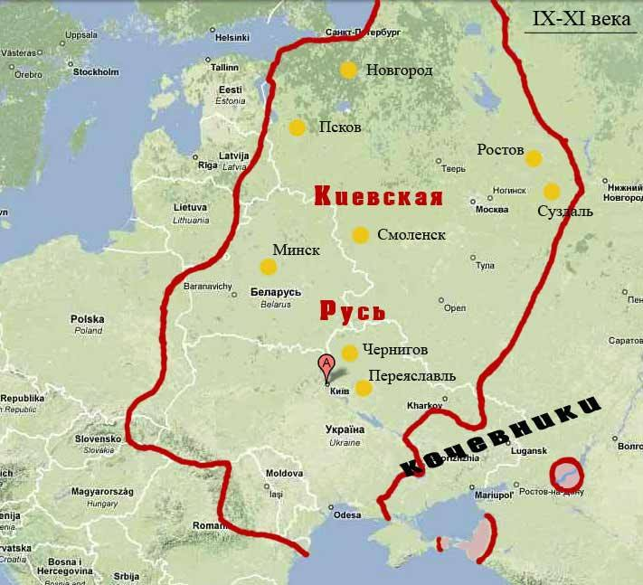
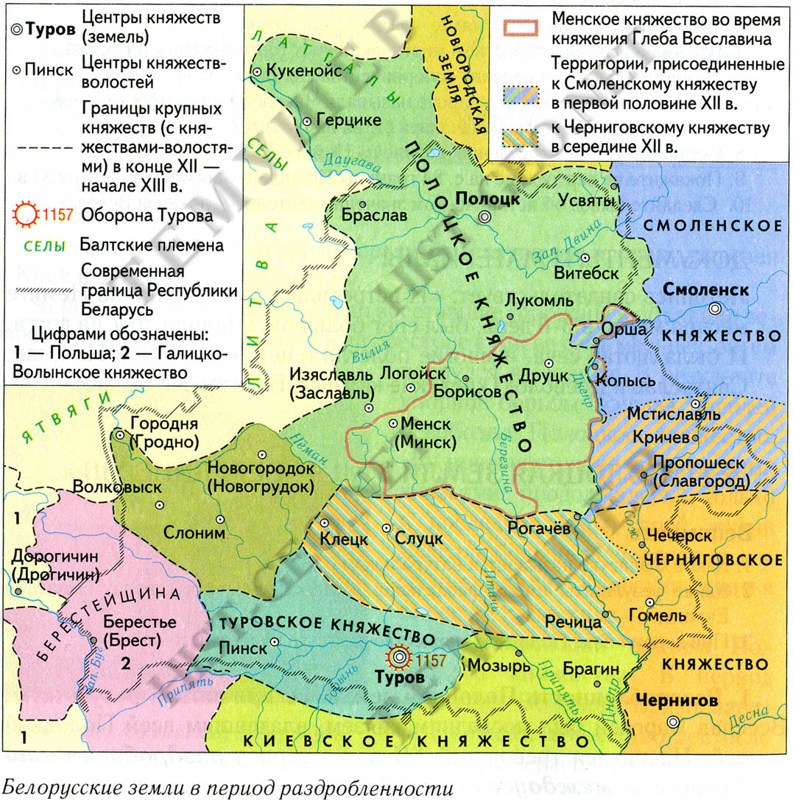
Киевская русь
Полоцкое княжество

Slide 5
Укрепление белорусской антропотерритории в составе ВкЛ
Второй этап в развитии идеологии белорусской государственности был связан с развитием белорусской антропотерритории в составе Великого княжества Литовского (Великое княжество Литовское, Русское и Жемойтское, XIII-XV вв.).
ВКЛ начало формироваться в первой трети XIII в. на северо-западе современной Беларуси и юго-востоке современной Литвы (историческая Аукштайтия). Образование интегрированного белорусско-украинско-литовского государства обогатило политонимию белорусов названием «Литва». Этот термин возник примерно в ХIII в. в применении к территории между Неманом и Вилией и затем распространялся на другие земли в XIV-XV вв. по мере расширения территории широком смысле определение «Литва» являлось сокращенным названием государства (политонимом), а в узком - топонимом, обозначая собственно литовские и западнобелорусские земли.
Важную роль в управлении ВКЛ сыграл князь Миндовг (1230-1263), приглашенный боярами для правления в первую столицу княжества - Новогрудок. В 1307 г. на основе договора в состав ВКЛ вошло Полоцкое княжество, и белорусская антропотерритория в составе ВКЛ укрепилась. Ее границы не разрушились и во времена правления Ягайло (1377-.1З92), который заключил и Кревскую унию с Польшей, а в 1386 г. был избран польским королем. Князь Витовт (1350-1430) уверенно проводил политику централизации и суверенизации. Славной страницей его жизни стало руководство войсками ВКЛ во время победы над крестоносцами под Грюнвальдом в 1410г. Во времена правления Каземира (1440-1492) был составлен судебник 1468 г, написанный на старо белорусском языке,- фактически первый сборник государственных законов ВКЛ.

Slide 6
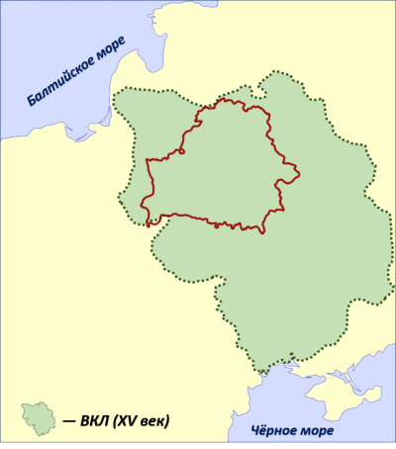
Современная территория беларуси в составе вкл

Slide 7
идеология государственности на белорусских землях в составе Речи Посполитой
Третий этап развития белорусской государственности был связан с историей Речи Посполитой, возникшей в 1569г в результате подписания Люблинской унии. Новое государство – Речь Посполитая – по сути своей представляло федерацию или даже конфедерацию Короны Польской и ВКЛ.
Результатом объективных политических процессов стало постепенное распространение в среде феодалов ВКЛ представлений об их принадлежности к единому народу – польской шляхте. В большей степени такие представления были характерны все же для украинской шляхты. В Беларуси же, продолжавшей оставаться в составе ВКЛ, шляхте всегда было как бы выгодно помнить о том, что она не совсем польская. Причина этого крылась в монопольном праве местной шляхты(гарантированном Статутом ВКЛ) на занятие всех государственных должностей и приобретение земли в княжестве. Важной составляющей внутренней идеологии Речи Посполитой было представление о республиканском характере устройства государства. Идеи демократизма могли здесь принемать даже радикально атеистическую направленность.

Slide 8
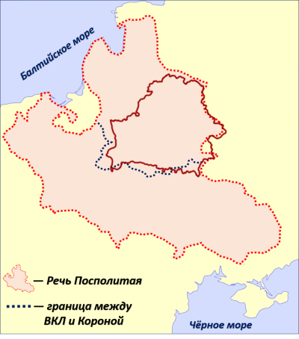
Современная территория Беларуси в составе речи посполитой

Slide 9
идеология государственности на белорусских землях в составе Российской империи
Четвертый период формирования идеологии белорусской государственности приходится на время вхождения Беларуси в состав Российской империи. Этот период начался в конце XVIII в темя разделами Речи Посполитой и закончился революционными событиями 1917 г. Разделы речи Посполитой уничтожили не только Польское Королевство, но и вторую часть федериции – ВКЛ. Репрессии после подавления восстания 1863-1864 гг привели к значительным потерям в рядах демократической интеллигенции Беларуси. В 80-е гг XIX в Белорусская социально-революционная народная партия( больше известна как группа “Гомон”) выпустила два номера своего периодического издания под названием “Гомон”. Национальный вопрос гомоновцы рассматривали исходя из принципа равноправия всех народов и их права на самоопределение. Хотя в программе “ Новой воли ” был признан этот принцип, но белорусские народники сочли необходимым оговорить право белорусского народа на национальную самостоятельность. Гомоновцы, определив основные признаки нации, на их основе доказали сам факт существования белорусской нации. “Гомон” доказал, что белорусы как народ имеют свой язык, культуру, быт, предания, территорию и самостоятельное историческое прошлое. Создание политических паритий привело к более четкой выработке позиций по “белорусскому вопросу”. Программные требования большинства из них были типичными для того времени: автономия Беларуси, демократические принципы развития общества, национализация земли, выработка рабочего законодательства, бесплатное образование, право на использование родного языка во всех сферах.

Slide 10
советский период истории идеологии белорусской государственности
Начало пятого этапа истории идеологии белорусской государственности было связано с борьбой двух идеологий – идеологии национального буржуазного государства в варианте Белорусской Народной Республики и реализации большевистской национальной политики, выразившейся в создании Советской Социалистической Республики (ССРБ, позднее БССР).Февральская и Октябрьская революции в Петрограде стимулировали стремление белорусов к возрождению собственного государства. В программных документах РСДРП_{(Б)} и в первых актах советской власти провозглашалось право народов на самоопределение, вплоть до отделения и создания независимых государств. Окончательно решить вопрос о белорусской государственности должен был Всебелорусский съезд, проходивший 15-17 декабря 1917г в Минске.

Slide 11
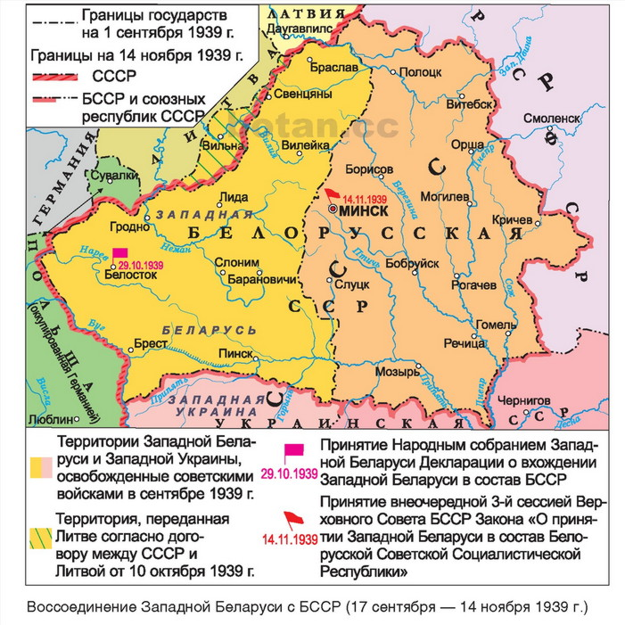
Территория советской беларуси

Slide 12
современный этап истории белорусской государственности
Современный, шестой, этап истории белорусской государственности начинается с 90-х гг XX в и является этапом формирования идеологии белорусского государства. Начало этого этапа имеет точную дату – 27 июля 1990 г. Именно в этот день Верховный совет БССР принял Декларацию о государственном суверенитете БССР.
Стратегическим курсором развития современного белорусского государства является построение союзного государства с Российской Федерацией. 26 мая 1995г Первым президентом Республики Беларусь и Председателем правительства России у деревни Печка был убран пограничный столб, что означало ликвидацию границы между Беларусью и Российской Федерацией.
2 апреля 1996г был подписан Договор об образовании Сообщества Беларуси и России, а ровно через год – Договор о Союзе Беларуси и России. Важным источником формирования современной идеологии белорусского государства являются политические документы, в частности программные выступления первого Президента Республики Беларусь – А.Г.Лукашенко.

Slide 13
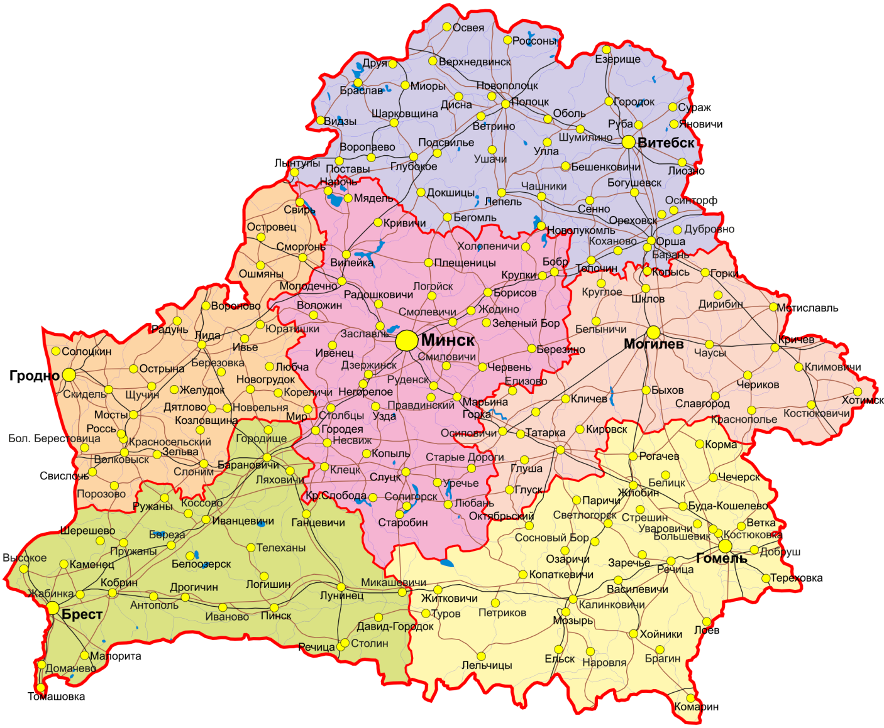
Современная беларусь

Slide 14
Контрольные вопросы
Назовите основные этапы становления идеологии белорусского государства.
Назовите первое упоминание о Полоцке.
Назовите дату подписания Люблинской унии.
Что произошло 27 июля 1990г?
Что произошло 2 апреля 1996г?

